Slide 1
160 godina školstva u Dugom Selu
Crtice iz 20. stoljeća

Slide 2
Stara škola u Lupoglavu
Prva škola u našem kraju osnovana je 1830. godine
Stara škola je sagrađena 1831., a srušena 1933. kada je sagrađena nova
Prvi učitelj Ivo Celinić bio je sudski činovnik i orguljaš u crkvi

Slide 3
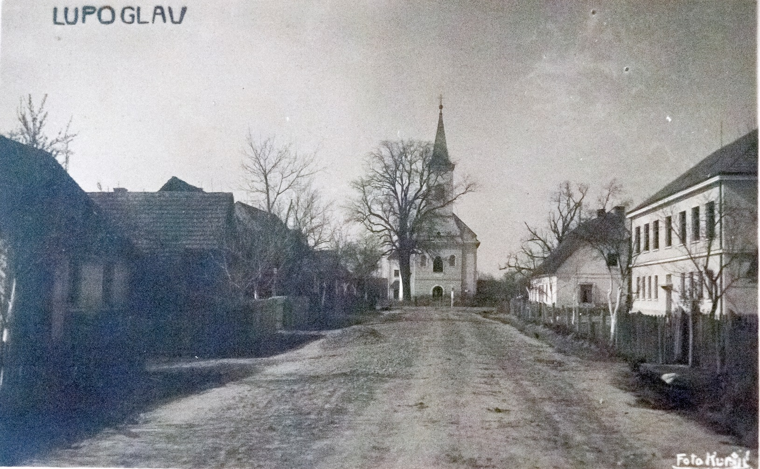
Crkva bl. Augustina Kažotića, a desno se vide stara škola prije rušenja i nova škola, 1933.

Slide 4
Kuća Borovčak u kojoj je dugo bila trgovina i gostionica

Slide 5
Škola u Brckovljanima sagrađena 1903.
Škola u Brckovljanima je otvorena 1847. uz pomoć grofa Ivana Nepomuka Draškovića
Prvi učitelj bio je župnik Nikola Havliček

Slide 6
Dvorac grofova Draškovića u Božjakovini

Slide 7
Ivan Nepomuk Drašković (1805.-1856.)
posljednji od grofova Draškovića u Božjakovini

Slide 8
Stara škola u Dugom Selu
Prva škola u Dugom Selu osnovana je 1853. godine
Stara škola na fotografiji sagrađena je 1860. godine

Slide 9
Djeca ispred stare škole

Slide 10
Najstarija poznata fotografija dvorca grofova Draškovića u parku u Dugom Selu

Slide 11
Razglednica iz 50-tih na kojoj se vidi kuća u kojoj je bila smještena prva dugoselska čitaonica i knjižnica

Slide 12
Utrka konja u Dugom Selu 1900. godine

Slide 13
Stari željeznički kolodvor u Dugom Selu

Slide 14
Pogled s Martin Brega prije sto godina

Slide 20
KRAJ!

